Slide 1

إدارة المشاريع
طه ناجي

Slide 2
المفاهيم الأساسية

Slide 3
تعريفات
مكتب إدارة المشاريع
أصحاب المصلحة
مهارات مدير المشاريع
الهيكليات التنظيمية
المعلومات التاريخية
الدروس المستفادة
خط الأساس
اللوائح والمقاييس
المُدخَلات
الأدوات والتقنيات
المُخرَجات
المشروع
إدارة المشاريع
دورة حياة المشروع
مراحل المشروع
دورة حياة المنتَج
منهجية إدارة المشاريع
مجموعات العمليات
بيان العمل
القيود الثلاثية
العمليات
البرنامج

Slide 4
فلسفة إدارة المشاريع
كُلّ مشروع لَهُ سياق ويتأثّرُ بشدّة بنوع المنظمةِ التي تؤدّيه.
سياق المشروع Ξ أدوار أصحابِ المصلحة المختلفين.
مدير المشاريع الفعّال يَنبغي أَنْ:
يُميّز الأنواعَ المختلفةَ لأصحابِ المصلحة في المشروع (عملاء، كفلاء، إدارة عليا، الخ. )
يَفْهم حاجات أصحابِ المصلحة
يُساعدهم للعمل سوية لإنْتاج الأهدافِ المشتركةِ والواقعيةِ التي سَتُؤدّي إلى مشروع ناجح.

Slide 5
ما هو المشروع؟
المشروع هو مجهود مؤقت يتم القيام به لإنشاء خدمة أو منتج أو نتيجة فريدة، عادةً ما يتم تنقيحه بشكل مطرد.

Slide 6
مجهود مؤقت
لكلّ مشروع بداية ونهاية محددتان
مدة المشروع تتراوح ما بين يوم واحد وعدة سنوات
إما أن يحقق المشروع أهدافه أو يُصار إلى إنهائه
المنتجات أو الخدمات قد تدوم طويلاً بعد انتهاء المشاريع التي أنتجتها

Slide 7
خدمة أو منتج أو نتيجة فريدة
كلّ المشاريع تنتج أشياء فريدة لم تنتج من قبل
أي منتج أو خدمة أو نتيجة يمكن أن يكون فريدًا حتى لو انتمى إلى تصنيف واسع (مثلاً: مشروع لإنشاء مبنى له خصائص فريدة كالتصميم، الموقع، الموارد، إلخ.).

Slide 8
التنقيح المطرد
الخصائص التفصيليّة للمُنتَج أو الخدمة لا تكون معروفةً منذ البداية
يتمّ تعريفها على خطوات
يمكن العودة إليها في معظم الأحيان لتحسينها
مثال:
  اجمع بعض المتطلبات
  أدِّ تصميمًا تمهيديًا
  أوصل النَتائِجَ إلى أصحابِ المصالح للحصول على تعليقات
  ثمّ عد لجمع المزيد من المتطلّبات

Slide 9
هل هو مشروع؟
هل لديه ميّزات العمل العمليّاتي الذي يحصل بشكل معتاد في مؤسستك؟
  (بمعنى أنه إن لم يكن له بداية ونهاية معرفّتان جيدًا فهو ليس مشروعًا)
هل هو مجرّد إصلاح لشيء معطّل أو إجراء تعديلات طفيفة أو عمليات صيانة
  (كإحداث تغييرات بسيطة في وثيقة أو موقع الكتروني، إصلاح مشاكل صغيرة، الخ.) – هذه النشاطات لن تنتج مُنتَجًا فريدًا ولذلك هي ليست مشاريع
هل يغطي مختلف المجالات المعرفية كإدارة التكامل، الوقت، الجدول الزمني، والتكلفة؟
هل يتطلّب إنشاء تخطيط مشروعات وتخصيص مدير مشروعات

Slide 10
حقائق عن إدارة المشاريع 1/2
“لا” كلمة ذات قيمة كبيرة في إدارة المشاريع
  (تعريف النطاق)
قَدْ تضطهد أحدهم لالتزام موعد نهائي غير منطقي، لَكنَّك لا تَستطيعُ إضطهاده لإتمامه
  (استمع إلى فريقك)
قلة قليلة من الناس يَستطيعونَ حَلّ المشاكلِ؛ كُثر هم من ينتِجون أكثر مما يحلّون
  (تضمين فوق المطلوب)
يُمْكِنُك أَنْ تُجمّدَ مواصفات المستخدم لَكنَّه لَنْ يَتوقّفَ عن التَوَقُّع
  (مراقبة التغيير)

Slide 11
حقائق عن إدارة المشاريع 2/2
ما تجهله يؤذيك
  (خطة ناقصة، سيرة الفريق)
بعضهم سينكرون أنّك قلت ما لم تكتبه
  (دوّن كل شيء)
تتطوّر المهام على وقع سريع حتى ينجز 90% فتبقى 90% إلى الأبد
إذا كان مضمون المشروع عرضة للتغيير من دون قيد أو شرط، فقريبًا سوف تتخطى وتيرة التغيير وتيرة التقدم بالمشروع
  (ليكن نطاق المشروع معرّفُا بوضوح ومجمدًا منذ البداية)
ظروف الوعود وشروطها تُنسى وتبقى الوعود
  (التزام واضح – فرضيات واضحة)

Slide 12
مراحل المشروع، دورة حياة المشروع
مرحلة مشروع: أي مجموعة النشاطاتِ ذات الصلة منطقياً بالمشروع تَتتوّجُ عادة في إتمام جزء قابل للتسليم والمصادقة عليه
دورة حياة المشروعِ: “مجموعة مراحل المشروع معروفة بدورةِ حياة المشروع.” تَتضمّنُ دورة حياة المشروع كُلّ هذه المراحل التي تَطلّبها – تحدد بداية ونهاية المشروع.
دورة حياة إدارةِ المشاريع: تصِفُ كلّ ما يلزم لإدارة المشروع وتتلو مجموعات عمليات معهد إدارة المشاريع (بمعنى آخر: . بَدْء، تخطيط، تنفيذ، مراقبة وإنهاء)

Slide 13
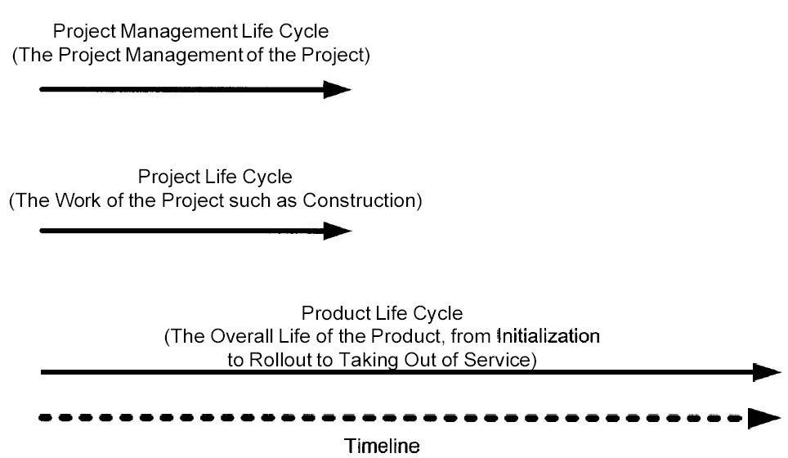
تفاعل دورة الحياة
دورة حياة إدارة المشروع
دورة حياة المشروع
دورة حياة إدارة المُنتَج
خط الزمن

Slide 14
ميّزات دورة الحياة 1/5
تحدد بداية ونهاية المشروع
تشمل النشاطات الانتقالية في بداية ونهاية المشروع (تؤمّن رابطًا مع العمليّات المستمرة في الشركة المنفذة)
تعرّف العمل التقني والموارد المشمولة في كلّ مرحلة
متى تتولد التسليمات لدى كل مرحلة وكيف يراجع ويُحقق ويصدّق كل عنصر منها
كيف تضبط وتصدّق كل مرحلة
دورة حياة المشروع قد لا تشكل سوى مرحلة واحدة من دورة حياة المُنتَج
المشاريع الفرعية من ضمن المشاريع لها دورات حياتها المتميزة

Slide 15
ميّزات دورة الحياة 2/5
العوامل التي تتصاعد مع تقدم المشروع ثم تنخفض بشدة حين مقاربة النهاية:
تكلفة المشروع
مستويات التوظيف
بداية المشروع
مدة المشروع
نهاية المشروع

Slide 16
ميّزات دورة الحياة 3/5
العوامل التي تتصاعد مع تقدم المشروع:
احتمال انجاز المشروع بنجاح
تكلفة التغيير
تكلفة إصلاح الأخطاء
بداية المشروع
مدة المشروع
نهاية المشروع

Slide 17
ميّزات دورة الحياة 4/5
العوامل التي تتضاءل مع تقدم المشروع:
الشكوك/المخاطر حول المشروع
إمكانية أصحاب المصالح من التأثير في الخصائص النهائية لمُنتَج المشروع
إمكانية أصحاب المصالح من التأثير في التكلفة النهائية لمُنتَج المشروع
بداية المشروع
مدة المشروع
نهاية المشروع

Slide 18
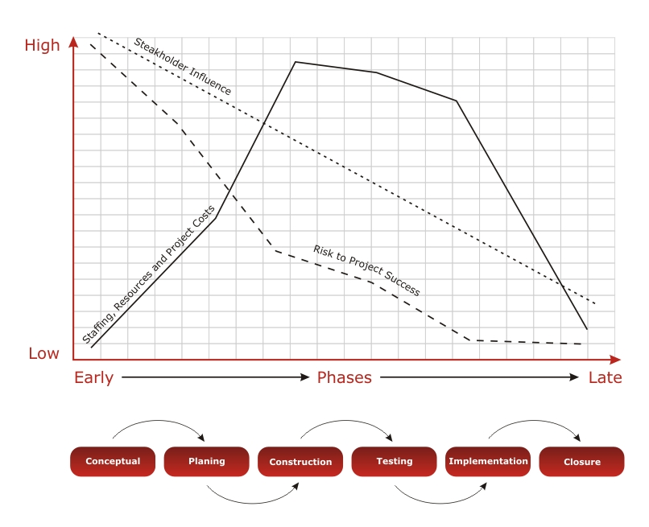
ميّزات دورة الحياة 5/5

Slide 19
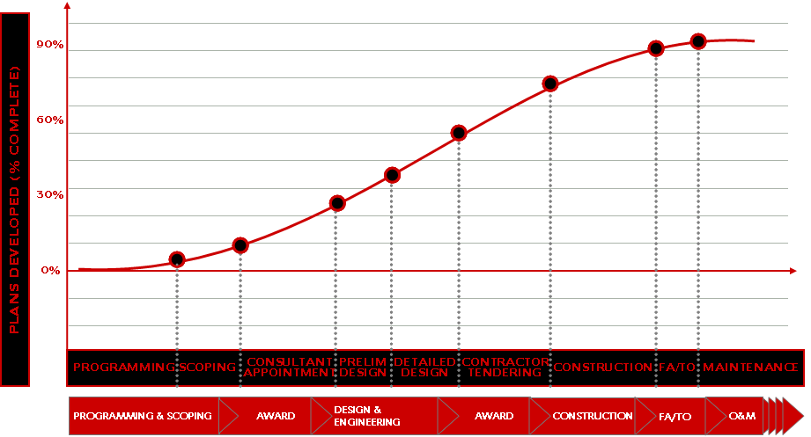
دورة حياة المشروع وعمليات إدارة المشروع
البدء
التخطيط وإعادة التخطيط
التطبيق– التنفيذ والمراقبة
الإنهاء

Slide 20
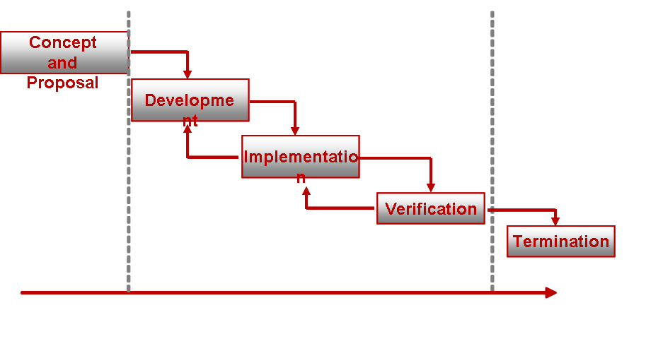
دورة حياة المشروع - المراحل

Slide 21
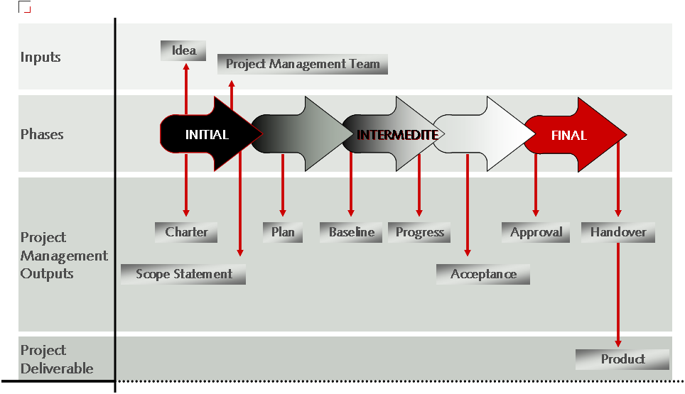
نموذج تسلسل المراحل

Slide 22
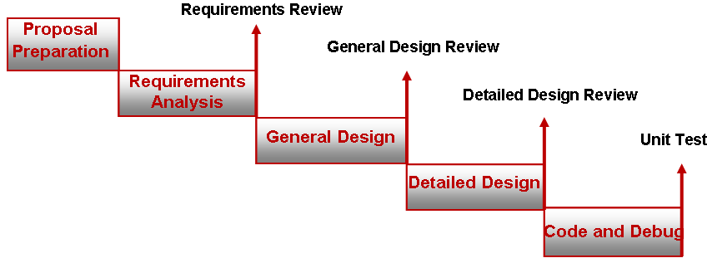
مراجعة المراحل

Slide 23
دورة حياة المُنتَج
التجمع الطبيعي للأفكار، القرارات، والأعمال خلال مختلف مراحل المُنتج، بدايةً من تصوّر المُنتَج إلى العمليّات حتى إخراجه
تُتخذ لإطلاق مُنتج جديد – دورة حياة المُنتَج يمكن أن تشمل عدّة مشاريع (وبالتالي عدّة دورات حياة مشاريع). مثلاً: تعهد مشروع بإصدار كومبيوتر مكتب جديد للأسواق هو مجرد مرحلة في دورة حياة هذا المُنتج

Slide 24
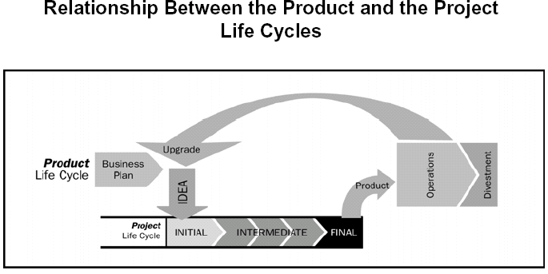
دورات حياة المُنتَج/المشروع

Slide 25
عمليّات المشروع
A process is “a series of actions bringing about a result”

Slide 26
نموذج لعملية

Slide 27
مجموعات العمليات
عمليات إدارةِ المشروع مُخَطَّطة في دورةِ الحياة ومُنظَّمةِ في مجموعات:
  عمليّات البدء: تقدير أن المشروع أو المرحلة ينبغي أن تبدأ والالتزام بفعل ذلك
  عمليّات التخطيط: ابتكار وتعهّد مخطط عمل
  عمليّات التنفيذ: تنسيق الموارد للحصول على الخطة
  عمليّات المتابعة والمراقبة: ضمان تحقق أهداف المشروع
  عمليّات الإنهاء: تشكيل القبول وأخذه إلى نهاية منظمّة
مجموعات العمليات مربوطة بالنتائج التي تنتجها؛ نتائج كل عملية تصبح داخلات على عمليات غيرها

Slide 28
تخطيط الموجة المتدحرجة
مجموعات العمليات تتداخل وتتقاطع مع مختلف المراحل
إذا قسّم المشروع إلى عدة مراحل (مثلاً: تصميم، تطبيق إلخ.)، فمعنى ذلك أن مجموعات العمليات ستحصل في كلّ مرحلة من المراحل
يُشيرُ تخطيط الموجةِ المتدحرجة إلى التَفصيل المطرد لخطةِ المشروع بشكل دائم ومتكرر.

Slide 29
مجموعات العمليّات في المراحل/المشاريع

Slide 30
المشروع متعدد المراحل

Slide 31
المجالات المعرفيّة
كفاءات إدارة المشاريع تتجمع منطقيًا في المجالات المعرفيّة
كل مجال معرفيّ يتجسّد في مجموعة المهارات، التقنيّات والعمليّات المناسبة
تنسحب العمليّات على المجالات المعرفية لتنتج تسليمات المشروع
العمليّات - ومجالاتها المعرفيّة المناسبة
  إدارة تكامل المشروع
  إدارة نطاق المشروع
  إدارة وقت المشروع
  إدارة تكلفة المشروع
  إدارة جودة المشروع
  إدارة الموارد البشرية للمشروع
  إدارة اتصالات المشروع
  إدارة مخاطر المشروع
  إدارة توريد المشروع
  إدارة أصحاب المصلحة في المشروع

Slide 32
بيان العمل
توصيف سردي للمنتجات والخدمات التي سيُزوّدنا بها المشروع (داخلية أو خارجية)

Slide 33
إدارة المشاريع
“تطبيق المعارف، المهارات، الوسائل والتقنيّات على نشاطات المشروع من أجل تحقيق كافة المتطلبات“
قد تتضمن:
  تطوير المتطلّبات
  تحديد أهداف واقعية
  إدارة القيد الثلاثي
  تكييف الخطط المُختلِفة حسب الحاجة لنَيل أهدافِ المشروعِ وأصحابِ المصلحة
قد تبدأ إدارة المشروع باختيار العملياتِ المناسبةِ والمرتبطة بإكمال عملِ المشروع
تتضمّنُ استعمال منهجية مُؤَسَّسَة لتَوفيق متطلباتِ المُنتَج والمشروع مع مواصفاتِ المُنتَج.

Slide 34
نظام إدارة المشاريع
نظام إدارة المشاريع هو مجموعة الإجراءات، الوسائل، التقنيّات، العمليات والمنهجيات التي قد يستعملها مدير المشروع، مكتب إدارة المشاريع، أو الشركة المديرة للمشروع
هذا النظام قد يتخذ طبيعة رسمية أو شكلية. عادةً ما يكون مدعومًا بخطة إدارة المشروع أثناء تنفيذه

Slide 35
منهجية المشروع
معهد إدارة المشاريع لم يوجِد تعريفًا للمراحل التي عليك استخدامها في مشروعك الخاص
الدليل المعرفي لإدارة المشروعات لا يصف منهجيات المشاريع، لكنّ العمليات معرّفة بشكل يتلاءم مع منهجية مشروعك التي تختارها بنفسك

Slide 36
القيد الثلاثي 1/3
الوقت
التكلفة
النطاق

Slide 37
القيد الثلاثي 2/3
لا ينبغي لمدير المشروع أن يمرر جميع التغييرات ببساطة؛ بل عليه أن يقوّم كيفية تأثيرها على مختلف جوانب المشروع
القيد الثلاثي، المثلث الحديدي، هو المفهوم الذي يقول بأن النطاق والوقت والتكلفة مترابطون بشكل مباشر
الاقتطاع من الميزانية من دون الرجوع إلى النطاق والجدول الزمني أمر متعارف عليه في بعض الشركات. لا ينبغي لمدير المشروع أَنْ يَقبلَ بفرض ذلك عليه ببساطة. إنّ القيدَ الثلاثيَ سيبقى سواء اعترفت به وقبلته الشركة أم لم تفعل.

Slide 38
القيد الثلاثي 3/3
النطاق
الجودة
التكلفة
المخاطر
الوقت
إرضاء العميل

Slide 39
المشروعات والعمليات المعتادة 1/3
التشابه بين العمليات المعتادة والمشاريع
مؤداة من قبل الناس
مقيّدة بالموارد المحدودة
مخططة، منفّذة ومضبوطة
الاختلاف بين العمليات المعتادة والمشاريع
العمليات المعتادة ليس لها مدى زمني محدد. المشاريع مؤقتة ولها مدة زمنية ثابتة
تهدف العمليات المعتادة إلى تأمين استمرارية العمل. يهدف المشروع إلى تحقيق الغاية منه وإنهائه

Slide 40
المشروعات والعمليات المعتادة 2/3
العمليات | المشاريع
وثيقة وأهداف شبه دائمة | تطوّر وثيقة المنظمة الخاصة، والأهداف
تحافظ على الحالة | محفّز للتغيير
منتجات وخدمات ثابتة | منتج أو خدمة فريدة
فريق متجانس | فريق غير متجانس
مستمرة | موعد بداية ونهاية

Slide 41
المشروعات والعمليات المعتادة 3/3
المشاريع | العمليات المعتادة
مؤقتة – لها بداية ونهاية محددة (رغم أن المدة قد تتراوح من يوم واحد إلى بضع سنوات) | أنشطة مستدامة
تحقيق الأهداف وإنهاء المشروع | تؤمن استمرارية العمل
إنتاج منتَج أو خدمة فريدة | تؤمن استمرارية العمل
منقحة بشكل مطرد | لا تنقح بالضرورة بشكل مطرد
المدة الزمنية
الأهداف
النتائج
التنقيح المطرد

Slide 42
سياق إدارة المشروع
تتواجد إدارة المشاريع ضمن سياق أوسع يشمل:
  إدارة البرامج،
  إدارة حافظات المشاريع،
  مكتب إدارة المشاريع.
في معظم الأحيان، يأتي التدرّج كالتالي:
  المخطط الاستراتيجي،
  حافظة مشاريع،
  برنامج،
  مشروع،
  مشروع فرعي.

Slide 43
حافظة المشروعات
الأهداف
الاستراتيجية
للمؤسسة

Slide 44
التخطيط الاستراتيجي
التخطيط الإستراتيجي ممارسة تَنْظرُ فيها الشركةُ نحو مستقبلِ المُنتَجاتِ أو الخدمات التي ينبغي تحقيقها، عادة ما بين ثلاثة إلى خمس سَنَوات في المستقبلِ.
المشاريع هي الأدوات التي سَتَستعملُها الشركةَ لتَطبيق هذه الأهدافِ الإستراتيجيةِ، لأن عمليات الشركةِ عادةً ما تشمل النشاطات اليومية (المتكرّرة). هكذا، عندما تكتمل الأهداف الإستراتيجية، ينتقلون إلى عملياتِ الشركة.
من الممكن أن تبتدأ المشاريع كنتيجة لطلب السوق، لحاجات قانونية، لتطورات تكنولوجية، أو لحاجات الشركة أو الزبون.
لدى معهد إدارة المشاريع وسيلة ومقاربة منهجية تسمى (نموذج نضوج إدارة المشروعات المؤسساتية) لتوفيق أهداف الشركة وتخطيطها الاستراتيجي مع إدارة المشاريع

Slide 45
البرامج
مجموعة مشاريع مدارة بطريقة منسقة لتحصيل أرباح غير متوفرة من إدارتها فرادى، بغية التوصل إلى كفاءة في الكلفة والوقت والتكنولوجيا إلخ.
توليفة من مشاريع مترابطة تتضمن عمليات مرتبطة بها لا تقوم بمفردها في مشروع مستقل
تطوّرُ عِدّة مكوّنات مشتركة مرّة واحدة وتَدفع بها إلى كلّ المشاريع التي تَستعملُ تلك المكوّنات

Slide 46
إدارة حافظات المشاريع
حافظة المشاريع هي تشكيلة من المشاريع أو البرامج والعمليات المرتبطة بها
إدارة حافظات المشاريع هي انتقاء ودعم استثمارات المشاريع والبرامج
إدارة حافظات المشاريع مهمة لأنها:
  تلبّي أهداف العمل الاستراتيجية
  تساعد في اختيار المشاريع والبرامج الملائمة لرفع قيمة الحافظة إلى حدّها الأقصى

Slide 47
إدارة البرامج
توفّر نظرة شمولية لعدّة مشاريع مترابطة، إذا نفّذت معًا سوف تنجز نتائج أوفر من المشاريع المستقلّة
تلبّي أهدافًا استراتيجية معيّنة، ما يتطلب عدة مشاريع

Slide 48
المشاريع الفرعيّة
تتفرّع المشروعات إلى مكوّنات ومشاريع فرعية أكثر قابلية للإدارة
عادة ما تتعاقد لأداها مؤسسة خارجية أو وحدة وظيفية أخرى في الشركة المنفذّة

Slide 49
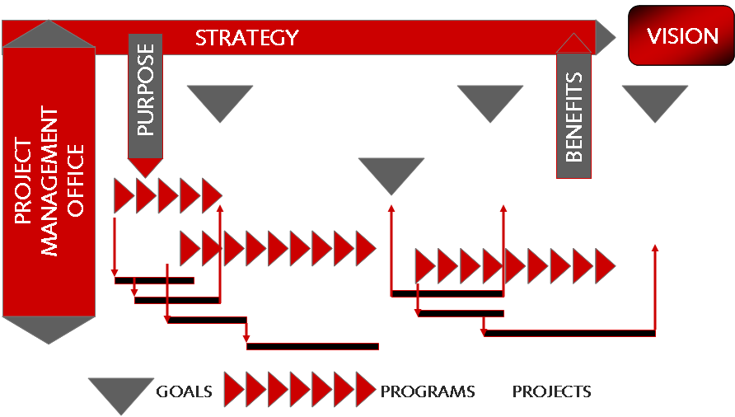
مكتب إدارة المشاريع
الاستراتيجية
الرؤية
الغرض
الأرباح
مكتب إدارة المشاريع
الأهداف
البرامج
المشاريع

Slide 50
مكتب إدارة المشاريع 1/4
مكتب إدارة المشاريع:
  وحدة تنظيمية لمركز إدارة المشروعات
  يسمى أيضًا مكتب إدارة البرنامج، مكتب المشروع أو مكتب البرنامج
أعضاء فريق المشروع يرسلون التقارير مباشرة إلى مدير المشروع أو إلى مكتب إدارة المشاريع في حال كان مشتركًا
مدير المشروع يرسل التقارير مباشرة إلى مكتب إدارة المشاريع
مكتب إدارة المشاريع يرسل التقارير مباشرة إلى المدير التنفيذي

Slide 51
مكتب إدارة المشاريع 2/4
بديهي في المؤسسات ذات التنظيم المصفوفي والمشروعي
تتفاوت وظيفته من التأثير الاستشاري المقيّد بتوصيات سياسات وإجراءات في المشروعات المستقلّة، إلى منحه السلطة الرسميّة من قبل الإدارة التنفيذية
أعضاء فريق المشروعَ إمَّا يُكرّسونَ للمشروع أَو يَشتركونَ في المشاريع الأخرى

Slide 52
مكتب إدارة المشاريع 3/4
تحديد وتطوير أسلوب إدارة المشاريع، أفضل الممارسات والمقاييس
توضيح السياسات والإجراءات وإدارتها وآذلك القوالب وغيرها من الوثائق المتبادلة المشتركة الخاصة بالمشروع
إدارة المواصفات المركزية لجميع المشروعات التي يديرها مكتب إدارة المشروعات
مخزن مركزي وإدارة لكل من المخاطر الفردية والمشتركة لجميع المشروعات
مكتب مركزي لتشغيل وإدارة أدوات المشروع مثل برامج إدارة المشروعات على مستوى المؤسسة بأكملها

Slide 53
مكتب إدارة المشاريع 4/4
تنسيق مركزي لإدارة الاتصالات عبر المشروعات
قاعدة إشرافية وتوجيهية لمديري المشروعات
مراقبة مركزية لجميع الجداول الزمنية وميزانيات مشروعات مكتب إدارة المشروعات وهي عادة ما تكون على مستوى المؤسسة
تنسيق مقاييس الجودة الكلية للمشروع فيما بين مدير المشروع وأي مسؤول عن الجودة أو منظمات القياس سواء داخليا أو خارجيا.

Slide 54
أصحاب المصلحة في المشروعات

Slide 55
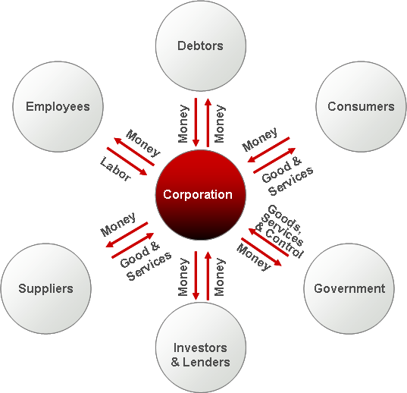
من يحتمل أن يكون صاحب مصلحة؟

Slide 56
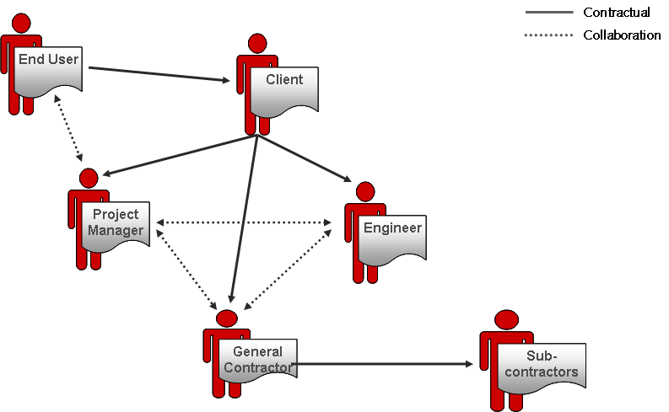
أصحاب المصلحة في مشروع بناء

Slide 57
أصحاب المصلحة 1/3
مدير المشروع
فريق إدارة المشروع
أعضاء فريق المشروع
الزبون
المستخدمون
الشركة المنفذة
الراعي/الكفيل
الإدارة العليا
المدير الوظيفي
المؤثرون
مكتب إدارة المشاريع
آخرون: الهيئات الحكومية، وسائل الإعلام، المواطنون، المالكون، الباعة إلخ.

Slide 58
أصحاب المصلحة 2/3
قد تتأثر منافع أصحاب المصلحة بالمشروع بشكل إيجابي أو سلبي
قد يمارس أصحاب المصلحة تأثيرًا على المشروع ونتائجه
معرفة أصحاب المصلحة وتحديد متطلباتهم أمر حيوي بالنسبة لإدارة المشروع
متطلبات أصحاب المصالح قد تكون ضمنية – غير مصرّح عنها
قد تتضارب مصالح وأهداف أصحاب المصلحة – إدارة أصحاب المصلحة ليست بالأمر السهل

Slide 59
أصحاب المصلحة 3/3
يهدف مدير المشروع لإيجاد قرارات حول اختلافات أصحاب المصالح
انخراط أصحاب المصلحة في مراحل المشروع يقوّي احتمال تلبية متطلبات العملاء ويحقق الملكية المشتركة للمشروع من قبل أصحاب المصلحة
إجمالاً، تحسم الاختلافات بين أصحاب المصلحة لصالح العملاء، ولا ينبغي تخطي طموحهم

Slide 60
موازنة مصالح أصحاب المصلحة 1/2
لا تقل “لا” للعملاء عندما يسألون عن طلب. ينبغي لمدير المشروع أَنْ يَعمَل ما تمّ توثيقه. فإذا تقبل العملاء حدوث تأخير، أَو وافقوا على دفع المزيد للحُصول على التغيير فما عليك سوى التطبيق، ذلك قرارُهم، لَيسَ قرارك أنت كمدير مشروع
استمع إلى رغبات أصحاب المصلحة. افهم ما يريدون، وما هي الأطر الزمنية والعوامل المادية أو القيود التي يمكن أن توجد
تحاور حول الآثار والخيارات المرتبطة بالطلبات بعد إشراك أعضاء الفريق في تحديد تلك الخيارات (إذا احتجت لذلك)
دع العميل (الراعي/الكفيل) يقول ما يريد وما لا يريد استنادًا إلى الخيارات التي زودته بها

Slide 61
موازنة مصالح أصحاب المصلحة 2/2
الأسئلة الصعبة قد تصل إلى حد تقرير ما إذا كان المشروع سيستمر أو سيُصار إلى إلى تعديله بشكل جذري. في هذه الأحوال، ارجع إلى القواعد التالية وفق هذا الترتيب:
لماذا ننفذ هذا المشروع؟ ما هي شروط السوق أو حاجات العمل؟ هل هو أولوية بالمقارنة مع المشروعات الأخرى
ما هي التوصيفات المذكورة في وثيقة المشروع وعند تأسيسه؟
ماذا تقول خطة إدارة المشروع؟

Slide 62
الأدوار والمسؤوليات

Slide 63
الأدوار: مدير المشروع
الشخص المسؤول في المحصلة عن نتيجة المشروع – التسليمات
لا يشترط أن يكون خبيرًا تقنيًا
له السلطة الرسمية لاستخدام موارد الشركة المتحكمة في المشروع
مخوّل صرف ميزانية المشروع
مخوّل اتخاذ القرارات التي تخصّ المشروع
نجده في التنظيمات المصفوفية والمشروعية. إذا وجد ضمن تنظيم وظيفي، فهو على الأرجح يعمل بدوام جزئي وله صلاحيات أقل من مدير المشروع في التنظيم المشروعي بشكل ملحوظ

Slide 64
الأدوار: منسّق المشروع
في بعض الشركات لا يوجد مدراء مشاريع بل منسقو مشاريع
أضعف من مدير المشاريع. قد لا يسمح له باتخاذ قرارت حول الميزانية أو قرارات حول المشروع بشكلٍ عام، لكن قد يمنح صلاحية إعادة تخصيص الموارد
يشغل دور رابط الاتصالات مع الإدارة العليا، وله بعض الصلاحيات المحدودة في اتخاذ القرارت
نجده في التنظيمات الوظيفية والمصفوفية الضعيفة

Slide 65
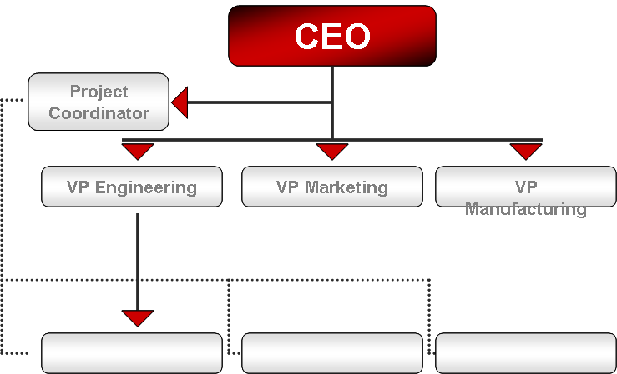
الأدوار: منسّق المشروع

Slide 66
الأدوار: مراقب المشروع
الأضعف بين الأدوار الثلاث لإدارة المشاريع
مساعد للعاملين، إما أن يكون له صلاحيات ضئيلة أولا يكون له صلاحيات على الإطلاق
يرسل التقارير إلى المدير التنفيذي المسؤول عن المشروع
يؤدي أنشطة مثل التحقق من إتمام بعض المهام، التدقيق في أوضاع التعهدات، وإبلاغ المعلومات الإدارة العليا
عادةً ما نجده في التنظيمات الوظيفية – يمكن أن يكون مجرد عامل بدوام جزئي في عدة شركات

Slide 67
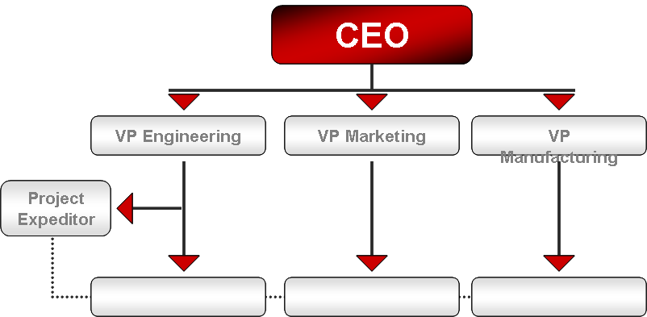
الأدوار: مراقب المشروع

Slide 68
الأدوار: المدير الوظيفي
مدير قسم كمدير قسم الهندسة، مدير قسم التسويق أو مدير قسم تقنية المعلومات
عادةً “يمتلك” الموارد التي يتمّ إقراضها للمشروع، ولديه تجاهها مسؤوليات
قد يطلب منه المصادقة على خطة المشروع الكليّة
المدراء الوظيفيون قد يكونون مصدرًا غنيًا للخبرة والمعلومات ومتاحًا لمدير المشروع. كما يمكن أن يقدّم دعمًا قيّمًا للمشروع
عادة ما نجد هذا الدور في صراع مع مدير المشروع وإدارة المشروع

Slide 69
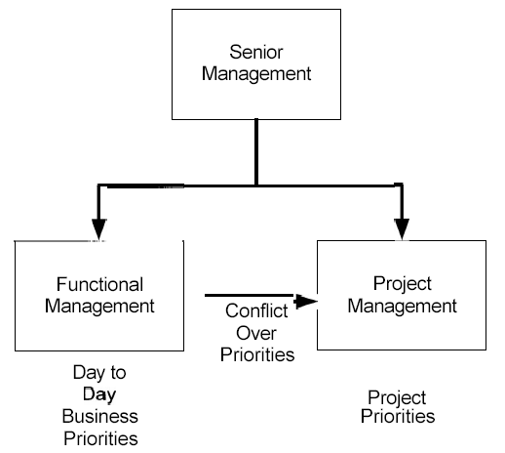
الأدوار: الإدارة العليا
تساعد على تحديد الأولوية بالنسبة للمشاريع وتوكيد إعطاء مدير المشروع السلطة اللازمة وتفويضه في استعمال الموارد
تصدر الخطط والأهداف الاستراتيجية وتتأكد من توافق المشاريع معها
يمكن الاستعانة بها للبتّ في النزاعات الداخلية
الإدارة العليا
الإدارة الوظيفية
إدارة المشروع
النزاع حول
الأولويات
أولويات العمل اليومية
أولويات المشاريع

Slide 70
الأدوار: الراعي/الكفيل
الشخص الذي يموّل المشروع
قد يكون من داخل أو خارج الشركة
يطلق عليه “بطل المشروع”
يمكن أن يكون والعميل شخصًا واحدًا، مع أن الميزة المعتادة للراعي أن يكون من داخل الشركة المنفذة فيما العميل من خارجها
يمكن أن يزوّد المشروع بمدخلات قيّمة، كتواريخ التسليم، معالم الطريق (الأهداف المرحليّة)، خصائص مهمة للمُنتَج، القيود والافتراضات
إذا ما نشب نزاع جدّي بين مدير المشروع والعميل، يطلب من الراعي أن يعمل مع العميل على حلّ الخلاف

Slide 71
أعضاء فريق المشروع
الأفراد الذين يقومون بالعمل الفعلي الذي يقود المشروع نحو تحقيق نطاقه
محللون، مبرمجون، كتبة تقنيون، عاملو بناء، فاحصون، إلخ.
يظن مدراء المشاريع أنهم يعلمون ما فيه الكفاية عن إدارة شغلهم من دون الحاجة إلى الإدارة الجزئية. يمكن لأعضاء فريق المشروع أن يلجؤوا لمدير المشروع في حال كانت مهامهم غامضةً
الفرق الأساسي بين أعضاء الفريق وغيرهم من أصحاب المصلحة أن أعضاء الفريق هم من ضمن التكلفة

Slide 72
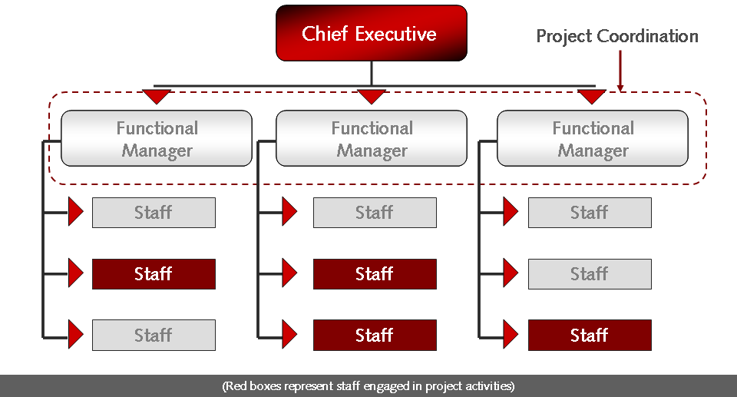
التنظيم الوظيفي

Slide 73
التنظيم الوظيفي
الفوائد المحتملة
علاقة مراسلة وتقرير واضحة
خبرات عالية التخصص
فريق متجانس
يقود نحو الامتياز التقني
المشاكل المحتملة
ضوابط المشروع مقيّدة بالتخصصات المهنية
المانع من تأثير ورضاء العميل
فرص تطوير الموظفين محدودة
اعتماد مدير المشروع على التأثير الشخصي
تدرّج عمليات القرار والاتصال
بذل مجهود في قضايا تقنية بدل بناء مقاييس

Slide 74
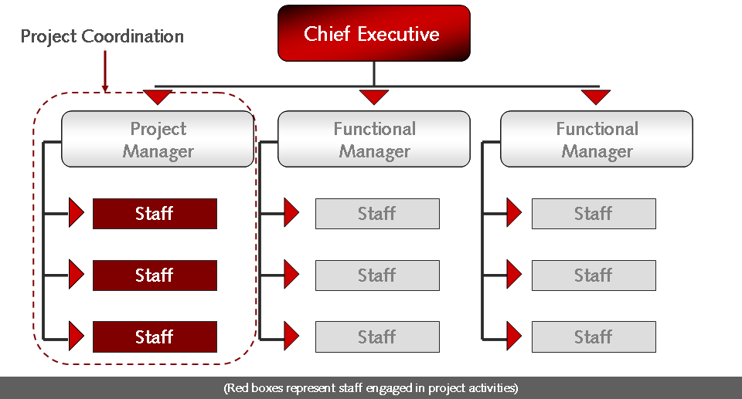
التنظيم المبني على المشاريع

Slide 75
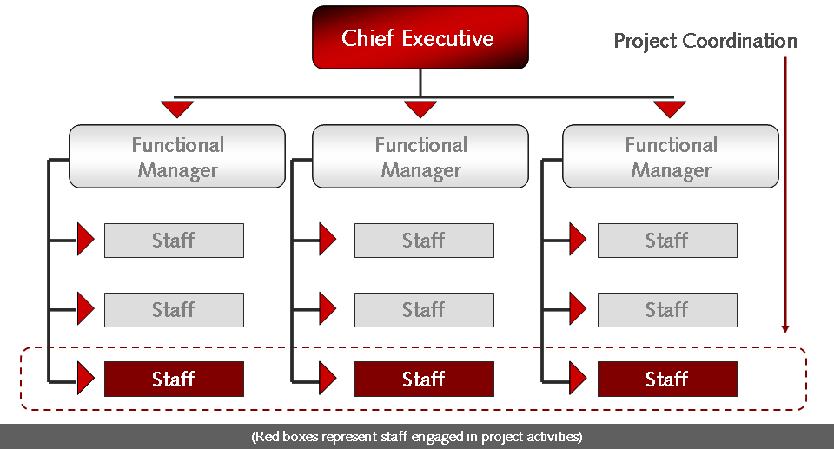
التنظيم المصفوفي الضعيف

Slide 76
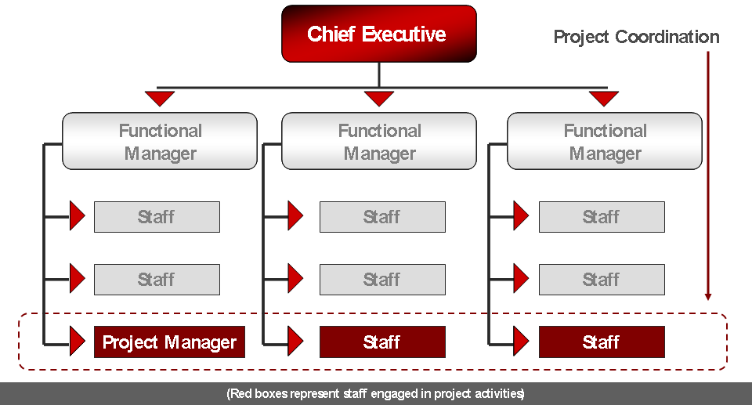
التنظيم المصفوفي المتوازن

Slide 77
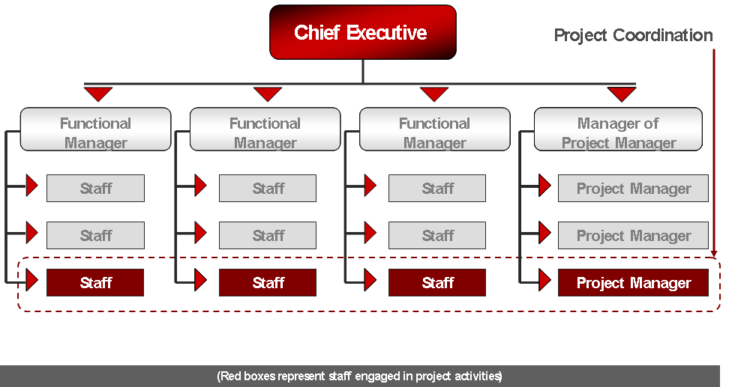
التنظيم المصفوفي القوي

Slide 78
التنظيم المشروعي
الفوائد المحتملة
دور قوي لمدير المشروع
موظفون إداريون بدوام كامل
مسؤولية واضحة
تشجيع موقع العمل الموحد
تركيز مقوّى
تعقّب التكلفة والأداء
اتخاذ القرارات
العلاقات مع العملاء
العمليات المشتركة

Slide 79
التنظيم المشروعي
المشاكل المحتملة:
الانتقاص من هوية الموظف الاحترافية
تركيز أقل على الكفاءة التقنيّة
قيادة قليلي الخبرة
التركيز على العمل الإداري في مقابل التقني
الانتقاص من قيمة المدراء الوظيفيين
الاهتمام بالعمليات في مقابل التسليمات

Slide 80
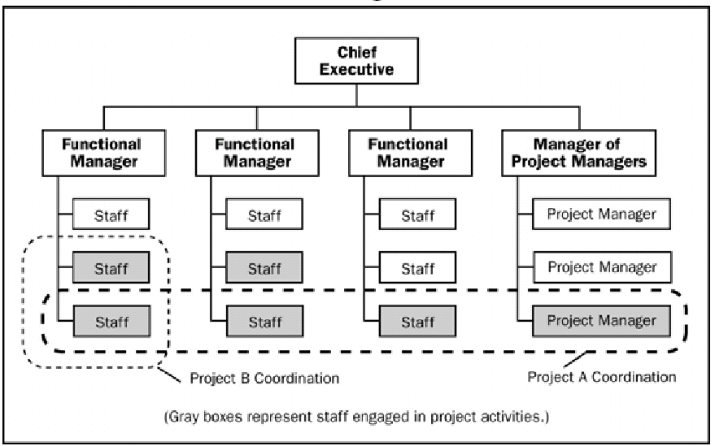
التنظيم المركب

Slide 81
تدرّج السلطة بحسب نوع التنظيم

Slide 82
مقارنة بين تركيبة التنظيم الوظيفي والتنظيم المشروعي
المشروعي | الوظيفي
عالية وشبه تامة | لا صلاحية افتراضية | صلاحية مدير المشروع
أسهل | صعبة جدة، لأن الموارد تعمل في مجالات وظيفية محددة | قدرة الحصول على موارد للمشروع
التقارير لمدير المشروع | التقارير للمدير الوظيفي | هيكلية إرسال التقارير
قوي | ضعيف | التفرغ للمشروع
يجريه مدير المشروع | يجريه المدير الوظيفي | تقويم الأداء
لا مرجع لها بعد المشروع | تعود للأقسام الوظيفية | مرجع الموارد بعد انتهاء المشروع
لا تنمى بنفس القدر، أعضاء الفريق يركزون أكثر على المشاريع | تنمى بشكل جيد، لأن الموارد تركز أكثر على المهارات الوظيفية مقارنة بالمشروع | المهارات التخصصية
أقل فعالية – تعدد وظائف الفرد | فعالة | فعالية تخصيص الموارد
حسب نوع المشروع، لا تعريف دقيق | معرفة بدقة – وفقًا للتخصص الوظيفي | مسارات المهنة

Slide 83
مجالات خبرة مدير المشروع الخمس
مجالات خبرة
مدير المشروع
الدليل المعرفي
لإدارة المشاريع
مهارات التواصل
معرفة مجالات التطبيق،
المقاييس واللوائح
معارف ومهارات الإدارة العامة
فهم بيئة المشروع

Slide 84
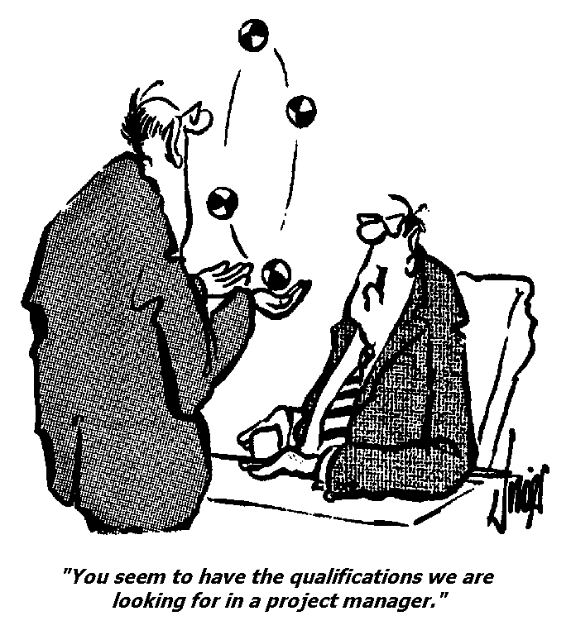
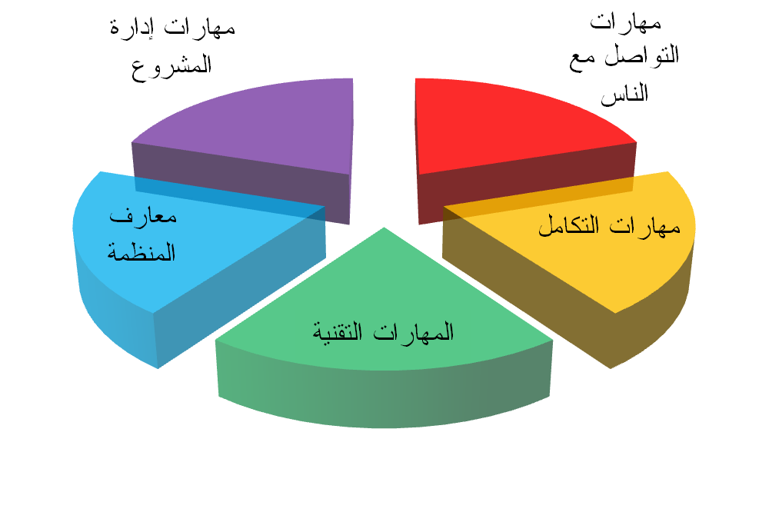
مدير المشروعات: متعدد المهارات

Slide 85

تعريف السلطة
السلطة الشكليّة:
بواستطها يمكن لشخص أن يؤثر على عمل الآخرين
السلطة الرسميّة:
يؤدى العمل بواستطها

Slide 86
مدير المشاريع
صاحب مبادرة
وحامل مسؤولية

Slide 87
بالنسبة لمديري المشاريع في معهد إدارة المشاريع
مادة البحث
ليست موضع بحث!

Slide 88
بالنسبة لمديري المشاريع في معهد إدارة المشاريع
القائد الذي يستبق الأحداث
كي تتحقق وفق مراده
(لا ينتظر حتى تحصل بمفردها)

Slide 89
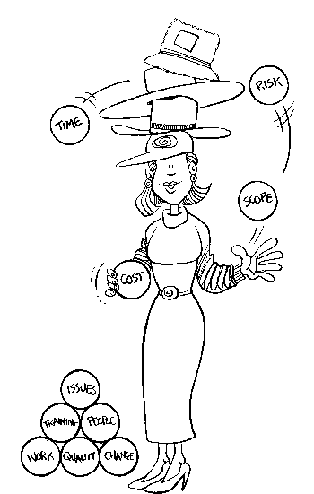
أدوار مدير المشروع
صانع قرار
رجل مبيعات
قناة اتصال
مشجّع ومسهّل للعمل
نموذج لسلوك صاحب النفوذ
قائد انضباط
مرشد سياسي

Slide 90
المهارات الإدارية الرئيسية لمدير المشروع
القيادة
الاتصال الفعّال
المفاوضات
حلّ المشكلات
التأثير في المنظمة

Slide 91
القيادة
تأسيس الاتجاه
دعم الأفراد
التحفيز والإلهام

Slide 92
الاتصال
إيصال المعلومات المناسبة للشخص المناسب في الوقت المناسب وبطريقة فعّالة من حيث التكلفة
أبعاد الإتصالاتِ:
  الداخلي والخارجي
  الرسمي والشكلي
  المكتوب والشفهي
  العمودي والأفقي
نماذج المرسِل-المستلِم
اختيار الوسيلة
أسلوب الكتابة
تقنيّات العرض
تقنيّات إدارة الاجتماعات

Slide 93
المفاوضات
التشاور مع الآخرين للوصول إلى شروط أو التوصل إلى اتفاق
المفاوضات المساعدة تتضمن:
  الوساطة
  التحكيم
مفاوضات المشروع تحصل:
  حول العديد من القضايا
  في كثير من الأوقات
  على مستويات مختلفة

Slide 94
حلّ المشكلات
تعريف المشكلة: التمييز بين الأسباب والعوارض
اتخاذ القرار: تحليل المشكلة من أجل تحديد حلول ناجعة واعتماد إحداها أو بعضها

Slide 95
التأثير في المنظمة
القدرة على الإنجاز
فهم الهيكليات التنظيمية “الرسمية” منها و“الشكليّة”
فهم واستعمال “السلطة” و“السياسة”

Slide 96
التأثيرات الاجتماعية – الاقتصادية - البيئية
الشروط والاتجاهات الحالية
المقاييس واللوائح
العولمة
التأثيرات الثقافية
الإجتماعي الإقتصادي البيئي
الاستمرارية

Slide 97
مسؤوليات مدير المشروع 1/2
تنفيذ خطة المشروع
إنجاز الأهداف
تكامل المشروع
الاتصالات
علاقات أصحاب المصلحة
نظام إدارة التغيير
صياغة الأولويات والحفاظ عليها
حيازة وتحفيز العاملين

Slide 98
مسؤوليات مدير المشروع 2/2
اختيار واستعمال أدوات وتقنيات إدارة المشاريع
إلتزام اللوائح، القوانين مرعية الإجراء وسياسات الشركة وإجراءاتها
حلّ صراعات الفريق
التفاوض على حلول مكسب-مكسب
تسليم المشروع في الوقت المحدد وضمن الميزانية
إدارة المخاطر
ميزانية وكلفة المشروع

Slide 99
خط الأساس
يستفاد من خطة المشروع، وقته، نطاقه وتكلفته
الخطة الأصلية + أي تغيير موافق عليه
يفيد كأداة لاحتساب انحراف الأداء عن الخطة، فإذا تغيرت الخطة، فالخطة الجديدة تصبح خط الأساس
قياس الأداء لن يكون ذا معنى من دون خط أساس دقيق
بالرغم من أن خط الأساس يتغير بتغير الخطة، من المفيد أن نحتفظ بسجلات تبيّن تطوّر الخطة وتغيرها مع الوقت

Slide 100
اللوائح
اللائحة وثيقة رسمية تزودنا بالتعليمات التي ينبغي اتباعها
الالتزام باللوائح أمر إلزامي (ففي الولايات المتحدة، تعليات كرسي المعوقين مطلوب لالتزام “أ.د.أ”
اللوائح تصدر عن الحكومة أو أية منظمة رسميّة أخرى

Slide 101
المقاييس
المقياس هو وثيقة صادق عليها جسم معترف به يعطي التعليمات
التزام المقياس ليس إلزاميًا وإنما قد يكون مفيدًا
مثال، حجم أوراق الطباعة قياسي، وسوف تكون فكرة جيدة على الأرجح أن يتبعه به المصنّعون، غير أنه لا يوجد قانون في أغلب البلدان يشترط حجمًا قياسيًا لورق الطباعة
الدليل المعرفي لإدارة المشروعات يزودنا بمقاييس لإدارة المشاريع

Slide 102
النظام
يشمل النظام كافة الإجراءات والأدوات الرسمية الموضوعة لإدارة شيء ما
مصطلح “نظام” لا يدلّ ببساطة على أنظمة الحاسوب، بل على الإجراءات، عمليات المراقبة والأرصدة، العمليات المختلفة، النماذج، برامج الحاسوب وغيرها
مثال: نظام معلومات إدارة المشروع يمكن أن يتضمن توليفة من الأدوات الممكننة وغير المكننة كأنظمة الكومبيوتر، النماذج الورقيّة، السياسات والإجراءات، الاجتماعات، الخ.

Slide 103
المُدخلات المشتركة:
طلبات التغيير الموافق عليها
تبقى مجرد طلبات حتى تحظى بالموافقة
إذا طُلب تغيير ما، ثمّ تمّ التغيير طبقاً لـنظامِ المراقبة الكاملة للتغيير. هذا سَيَضْمنُ بأنّ طلبَ التغييرَ سيُفْهَمُ بشكل صحيح وسيؤخذ بعين الاعتبار وبأنّ الأفرادَ أَو الأقسام المناسبة ستضطلع قبل الموافقة عليه أَو رَفْضه.
تستعمل كمُدخل إلى عدّة عمليّات للتأكد من تنفيذ التغيير وإدارته ومراقبته بشكل صحيح
أمثلة: يمكن أن تتلقى طلب تغيير بإضافة وظيفة إلى برنامج حاسوب، إزالة جزء من مبنى، أو تغيير المواد

Slide 104
المُدخلات المشتركة:
العوامل البيئية للهيئة
تظهر كمُدخل في معظم عمليّات التخطيط
يمكن أن تكون أي شيء يؤثر على مشروعك من خارجه
الأشياء التي تؤثر على مشروعك دون أن تكون جزءًا منه، مثل:
  الهيكلية التنظيمية للشركة
  قيم الشركة وأخلاقيات العمل
  مقاييس، قوانين ولوائح الحكومة حيث يؤدى المشروع أو حيث يستخدم المُنتَج
  خصائص أصحاب المصلحة في المشروع (توقعاتهم ورغبتهم في قبول المخاطر)
  الوضع العام للسوق
  أنظمة البنى التحتية للأعمال
  سياسات العاملين
  نظام معلومات إدارة المشروع

Slide 105
المُدخلات المشتركة:
أصول عمليّات المنظمة 1/2
المعلومات، الأدوات، الوثائق، أو المعرفة التي تمتلكها منظمتك التي يمكنها المساعدة في التخطيط للمشروع
  خطة المشروع من مشروع مشابه أدّته منظّمتك في السابق
  سياسة الشركة: تضع الهيكليات وتجعلك تعرف الحدود التي يمكن لمشروعك أن يتحرك ضمنها، لذا ليس عليك أن تضيع وقتك ومواردك في اكتشاف هذه الأشياء من جديد بنفسك
أي شيء تمتلكه أو طوّرته منظّمتك بحبث يفيدك في مشروع حالي أو مستقبلي
جزء من مهامك في المشروع إسهام هذه الأصول في مشروعك متى كان ذلك متوفرًا

Slide 106
المُدخلات المشتركة:
أصول عمليّات المنظمة 2/2
أمثلة:
  قوالب جاهزة لوثائق المشاريع المشتركة
  أمثلة من خطة مشروع سابق
  أدوات برنامج حاسوب
  قواعد بيانات المشروع: ملفات المشروع وسجلاته
  المعلومات التاريخية
  الدروس المستفادة
  تعريفات العمليّات
  حاجات اتصال المنظمة
  معايير الاكتمال
  البنية التحتية المالية
  إدارة المشكلات
  عمليّات ضبط التغيير
  إدارة المخاطر
  التصريح بالعمل
  قواعد المعرقة
  بيانات العمليّات
  إدارة التغيير
  سياسات، إجراءات، تعليمات المنظمة في أي من المجالات (المخاطر، المالية، التقارير، ضبط التغيير، إلخ)

Slide 107
المعلومات التاريخية
نجدها تحت مظلة أصول عمليات المنظمة، وهي مُدخل إلى العمليّات أينما وُجدت
توجد المعلومات التاريخية في السجلات المحتفظ بها من المشروعات السابقة. يمكن استخدام هذه السجلات كمعلمات للمشروع الحالي. يمكن أن تظهر الموارد التي استعملت في السابق وأية دروس استفيدت
يكثر استخدامها في أنشطة التخطيط للغايات التالية:
  توقع اتجاهات المشروعِ الحالي
  تقويم الجدوى
  إعطاء معايير مفيدة
  تحقيق الفرضيات
  المساعدة على منع الأخطاء المتكررة

Slide 108
الدروس المستفادة 1/3
الوثائق المتركزة حول الاختلافات الناتجة نهاية كل عمليّة التي تفصّل الدروس التي استفيدت والتي ينبغي استثمارها في المشاريع اللاحقة
الدروس المستفادة من المشاريع السابقة هي من أصول عمليّات المنظمة، التي هي بدورها مدخل إلى العديد من عمليّات التخطيط
تركز على الاختلافات الحاصلة ما بين المخطط وما حصل فعليًا

Slide 109
الدروس المستفادة 2/3
يمكن استفادة الدروس من كل مشروع، حتى تلك الفاشلة
لولا ذلك، لاستمر العاملون يكررون الأخطاء التي ارتكبها غيرهم وبذلك لن يتعلموا سوى من أخطائهم
معظم الشركات تفضل اجتماعات ما بعد التطبيق ودراسات السيرة لتوثيق الدروس المستفادة

Slide 110
الدروس المستفادة 3/3

Slide 111
المُدخلات المشتركة:
خطة إدارة المشروع 1/2
أهم وثيقة للمشروع
ذروة عمليات التخطيط جميعًا
وثيقة وحيدة توجّه التنفيذ والمراقبة والمتابعة والإنهاء
في الواقع، تنبثق عن عدة وثائق؛ ولكن عندما يوافق على هذه الوثائق تنصهر جميعًا في وثيقة واحدة
يمكن توثيقها بشكل مختصر أو مفصّل

Slide 112
المُدخلات المشتركة:
خطة إدارة المشروع 2/2
لائحة بمكوّنات خطة إدارة المشروع:
خطة إدارة نطاق المشروع
خطة إدارة الجدول الزمني
خط أساس الجدول الزمني
تقويم الموارد
خطة إدارة التكلفة
خط أساس التكلفة
خطة إدارة الجودة
خط أساس الجودة
خطة تحسين العملية
خطة إدارة التوظيف
خطة إدارة الاتصالات
خطة إدارة المخاطر
سجل المخاطر
خطة إدارة التوريد

Slide 113
المُدخلات المشتركة:
معلومات أداء العمل
أية معلومة ذات قيمة حول المشروع، ناتجة عن أداء العمل
تبدأ بالتدفق كلما تقدم تنفيذ العمل الفعلي في المشروع
أعضاء الفريق، العميل، وأصحاب المصالح الآخرون يحتاجون معرفة:
  حالة التسليمات
  كيف يسير الأداء بالنسبة لأهداف التكلفة والجدول الزمني
  كيف يسير أداء فريق المشروع
  أين المُنتَج من مقاييس الجودة

Slide 114
الأدوات المشتركة: استشارة الخبير
يمكن استعمالها متى نقصت الخبرةُ فريقَ المشروع ومديرَه
يأتي الخبراء من داخل أو خارج الشركة ويتقاضون أتعاب استشاريين أو يقدمون مشورة مجانيّة
هذه الأداة محبذة جدًا ومتواجدة بشكل ملحوظ في عمليّات التخطيط

Slide 115
الأدوات المشتركة:
منهجية إدارة المشروع 1/2
لا يقدم الدليل المعرفي لإدارة المشروعات أي وصف للمنهجيات
يصف الدليل المعرفي لإدارة المشاريع 44 عملية لإدارة المشروع تستخدمها منهجية إدارة المشروع، ولكنها ليست منهجية
تطبق المنظمات المختلفة منهجيات إدارة مشاريع مختلفة، لكنها تلتزم العمليات الـ44

Slide 116
الأدوات المشتركة:
منهجية إدارة المشروع 2/2
مثال: فريقا البيسبول الشهيران “أطنلطا برايفز” و“نيويورك ميتس”، لدى كليهما قواعد اللعب نفسها، ولكن استراتيجياتهما للاستفادة من قوتهما ولاستخدام قواعد اللعب لصالحهما تختلف بشدّة. قواعد اللعب هنا توازي العمليّات، فيما الاستراتيجية توازي المنهجية

Slide 117
الأدوات المشتركة:
نظام معلومات إدارة المشروع
النظام الذي يساعدك على إنتاج ومتابعة الوثائق والتسلميات
مثال: قد يفيد شركتك في إحداث وثيقة المشروع من خلال تعبئة بضعة حقول فارقة على شاشة الكومبيوتر؛ فيولّد الوثيقة ويضع رمز حساب المشروع للمحاسبة
فيما يعتمد على برامج الحاسوب بشكل أساسي، يظلّ نظام معلومات إدارة المشروع يستخدم أنظمةً يدوية

Slide 118
المُخرَجات المشتركة:
التغييرات المطلوبة 1/2
خلال تأدية العمل، من الطبيعي طلب التغيير
مثال: قد يطلب تغيير لتوسيع نطاق المشروع والاقتطاع من حجمه. قد يطلب تغيير لتسليم منتَج في وقت مبكر أو متأخر، لزيادة أو إنقاص الميزانية، أو لتعديل مقاييس الجودة

Slide 119
المُخرَجات المشتركة:
التغييرات المطلوبة 2/2
تكثر طلبات التغيير خلال تنفيذ العمل، متابعته ومراقبته
كل التغييرات المطلوبة تدخل في عملية المراقبة الكاملة للتغيير حيث يقوّم تأثيرها على مُجمل المشروع، فتقبل في النهاية أو ترفض

Slide 120
المُخرجات المشتركة:
التحديثات (جميع التصنيفات)
التحديثات على كل نوع من الخطط تأتي من عمليّات التخطيط والتنفيذ والمتابعة والمراقبة
معظمها تحديثات بديهية

Slide 121
المُخرَجات المشتركة:
نظام إدارة المشروع
لا تفترض أن النظام دائمًا هو نظام حاسوب
النظام هو مجموعة قواعد، عمليّات، إجراءات، نماذج، وتقنيّات، إلخ.، تستعمل لدعم شيء ما

Slide 122
المُخرجات المشتركة: السياسة
ينظر إليها إيجابيًا في إدارة المشروع
سياسات المنظّمة هي أصول لأنها توجّه حركاتك
مثال: يمكن أن يكون لشركتك سياسة بتوظيف متعاقدين فقط للعمل في المشاريع الداخلية. إذا كان هذا هو الوضع، فوجود تلك السياسة سيوفر عليك الوقت لاحقًا في المشروع بمنعك من عمل ما سيزعج المنظمة
سياسات المنظّمة وإن من أجل توفير المال على المنظّمة

Slide 123
مراجعة 1/2
الهيكلية التنظيمية في الصورة 2.6 صفحة 28 من الدليل المعرفي – الطبعة الثالثة
دورة حياة إدارة المشروع، دورة حياة المشروع، ودورة حياة المُنتَج
خصائص البرامج وإدارة البرامج
خصائص الحافظات وإدارة الحافظات
كيف نوازي دورة حياة المشروع بعملية “خطط-افعل-دقق-تصرّف”
القيد الثلاثي وكيفية عمله
خصائص التنظيم الوظيفي
خصائص التنظيم المصفوفي الضعيف
خصائص التنظيم المصفوفي المتوازن
خصائص التنظيم المصفوفي القوي
خصائص التنظيم المشروعي
خصائص التنظيم المركب

Slide 124
مراجعة 2/2
دور صاحب المصلحة وإدارة أصحاب المصلحة (كيف نحدد حاجاتهم)
مسؤوليات منسق ومراقب المشروع والفرق بينهما
مسؤوليات وخصائص مختلف العاملين في إدارة المشروع
خصائص المشروع، المشروع الفرعي، البرنامج وحافظة المشاريع
خصائص وأغراض التخطيط الاستراتيجي
خصائص وفوائد مكتب إدارة المشاريع
كيف توازن مصالح أصحاب المصلحة
المُدخلات، الأدوات والتقنيات، والمُخرجات المشتركة

Slide 125
مجموعات العمليات والمجالات المعرفية
Process Groups and Knowledge Areas

Slide 126
إطار عمل إدارة المشاريع
مجموعات العمليات = ”ما الذي“ ينبغي فعله؟
المجالات المعرفية = ”كيف“ علينا فعله؟

Slide 127
تعريف العملية 1/2
العملية هي مجموعات أفعال ونشاطات تؤدى لإنجاز مجموعة منتجات، نتائج أو خدمات محددة مسبقًا
أنواع العمليّات
عمليّات إدارة المشروع
العمليات ذات التوجه المشروعي
العمليات ذات التوجه العملي

Slide 128
تعريف العمليّة 2/2
تتألف العمليّات من 3 عناصر:
  المُدخَلات
  الأدوات والتقنيّات
  المُخرَجات
تؤدى العمليات لأغراض محددة
يوجد 47 عمليّة فريدة في الدليل المعرفي لإدارة المشاريع

Slide 129
المُدخَلات
المُدخلات هي نقطة انطلاق العمليات
تمامًا كما أن الطعام كتلة بناء أساسية في إنتاج الطاقة لدى الكائنات الحية، توجد مُدخَلات محددة وفريدة لكلّ عملية من عمليات إدارة المشروع المستعملة ككُتَل بناء لتلك العمليّة
يمكنك تصوّر المُدخَلات على أنها موادك الأولية

Slide 130
الأدوات والتقنيّات
الأدوات والتقنيّات هي الأفعال والطرق التي تستعمل لتحويل المدخلات إلى مخرجات
يمكن للأدوات أن تكون عدة أشياء، كبرامج الحاسوب التي تستعمل كأداة للمساعدة على تخطيط المشروع وتحليل الجدول الزمني
والتقنيّات هي الطرق، كتسلسل العمليات، التي تساعد في تأطير، مقاربة وحل المشكلات
يجمع معهد إدارة المشروعات الأدوات والتقنيات بما أنها جميعًا تستعمل لحل المشكلات وإنتاج المخرجات

Slide 131
المخرجات
كل عملية تتضمن مخرجًا واحدًا على الأقل
المخرجات هي نهاية مجهوداتنا
يمكن للمخرجات أن تكون وثيقةً، منتجًا، خدمةً أو نتيجة
عادةً ما تستعمل مخرجات عملية ما كمدخلات لعمليات أخرى كجزء من تسليمات أشمل، كخطة إدارة المشروع

Slide 132
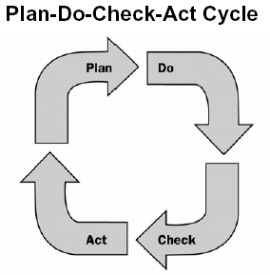
عمليّات إدارة المشروع
تطبيق عمليات إدارة المشروع متكرر في المشروع والعديد مِنْ العملياتِ تَتداخلُ، تتفاعلُ، تتكرّرُ وتُراجعُ أثناء المشروع.
دورة “خطط-نفّذ-دقّق-تحرّك” هي مفهوم أساسي في عمليّات إدارة المشروع

Slide 133
أطر عمل العمليات
أطر عمل العمليات هي الهيكل الذي تبنى عليه جميع مواد عمليات معهد إدارة المشروعات. تنتظم هذه العمليات في 10 مجالات معرفيّة وتتأسس في 5 مجموعات عمليّات أساسية:
  البدء
  التخطيط
  التنفيذ
  المتابعة والمراقبة
  الإنهاء
كل عملية من الـ47 مؤداة كجزء من المشروع، يمكن تصنيفها في واحدة من هذه المجموعات

Slide 134
10 مجالات معرفيّة
تنتظم المجالات المعرفية في 10 مجموعات
        إدارة التكامل
        إدارة النطاق
        إدارة الوقت
        إدارة التكلفة
        إدارة الجودة
        إدارة الموارد البشرية
        إدارة الاتصالات
        إدارة المخاطر
        إدارة التوريد
        إدارة أصحاب المصلحة

Slide 135
تنظيم أطر عمل العمليات 1/5

Slide 136
تنظيم أطر عمل العمليات 2/5
تلائم كل عملية مجموعة عمليات ومجالاً معرفيًا
لا تقع في فخ الاعتقاد بأن أول خطوة من كل عملية تجرى في مجموعة عمليات البدء، والخطوة الثانية في مجموعة عمليات التخطيط وهكذا
مجموعات العمليات ليست هي نفسها مراحل المشروع
كل العمليات يمكن تأديتها مرة أو أكثر خلال كل مرحلة من المشروع

Slide 137
تنظيم أطر عمل العمليات 3/5
يخضع نطاق المشروع “للتنقيح المطرد”، ما يعني أن بعض العمليات يتكرر أداؤها باستمرار
لا بد من بعض التخطيط يليه بعض عمليات التنفيذ ثم بعض عمليات المراقبة. بعدها يمكن أن يحصل المزيد من التخطيط، المزيد من التنفيذ، وهكذا
مجموعات العمليات الخمس ليست متلاحقة بشكل مطلق

Slide 138
تنظيم أطر عمل العمليات 4/5

Slide 139
تنظيم أطر عمل العمليات 5/5

Slide 140
مجموعة عمليات البدء

Slide 141
مجموعة عمليات البدء 1/2
تؤدى هذه العمليات للتصريح بنطاق مرحلة جديدة من المشروع وتعريفه، أو لاستئناف العمل بمشروع متوقف
عادةً ما تجرى عمليات البدء خارج نطاق المشروع للمراقبة من خلال عمليات المنظمة أو البرانامج أو حافظة المشاريع، ما يمكن أن يعرّف حدود المشروع لجهة مُدخلات المشروع الأساسية

Slide 142
مجموعة عمليات البدء 2/2
الطريقة التي يبتدأ بها المشروع أو ينطلق يمكن أن تحدث فرقًا كبيرًا في نجاح العمليّات والأنشطة اللاحقة
ينبغي أداء عمليات البدء أولاً أو على الأقل في وقت مبكر
في البدء، ينطلق المشروع رسميًا، يُسمى مدير المشروع، ويُنتج بيان نطاق المشروع التمهيدي

Slide 143
البدء الصحيح بالمشروع
إن لم يبدأ المشروع بشكل صحيح، فستكون النتائج كالتالي:
  انتقاص صلاحية مدير المشروع
  أهداف غير واضحة
  شكوك حول أسباب تأدية المشروع
في حال بدأ المشروع بشكل صحيح:
  تعريف واضح لحاجات العمل
  وجهة واضحة للنطاق
  توفر معلومات عن سبب اختيار هذا المشروع من بين الإمكانيات الأخرى

Slide 144
بدء المشروع - الخصائص
عملية تصريح رسمي بمشروع جديد، أو توكيد استكمال المشروع في المرحلة المقبلة
يربط المشروع بالعمل المستمر في الشركة المنفذة
في شركة ما، قد يكون ثمة خطوات قبل بدء المشروع (مثال ذلك: تقويم الحاجات، دراسة جدوى، خطة تمهيدية، أو شكل تحليلي آخر

Slide 145
أسباب الإيذان بالمشاريع
( المحفّزات، المشكلات، الفرص، متطلبات العمل)
طلب السوق
حاجة للعمل
طلب العميل
تقدّم تقني
متطلبات قانونية
حاجة اجتماعية

Slide 146
وصف المُنتَج
يوثّق خصائص المُنتج أو الخدمة التي تعهد المشروع بإنتاجها
يتم تنقيحه باطراد (بمعنى أنه يعرّف بشكل أفضل مع تقدّم المشروع)
ينبغي أن يفصّل بما فيه الكفاية لدعم تخطيط المشروع

Slide 147
تحليل المُنتَج
ضروري لبلورة فهم أفضل لمُنتَج المشروع
التقنيّات المستخدمة:
  تحليل تجزئة المنتَج
  هندسة النظم
  هندسة القيم
  تحليل القيم
  التحليل الوظيفي
  اعتماد وظائف الجودة

Slide 148
مجموعة عمليات البدء - المراحل
يمكن تأدية البدء أكثر من مرّة خلال مشروع واحد
إذا ما نفّذ المشروع على مراحل، فكل مرحلة قد تتطلب بدءًا مستقلاً، استنادًا إلى منهجية الشركة وتمويلها وعلى عوامل أخرى مؤثرة
في مشاريع أطول وأخطر، قد يكون فرض البدء في كل مرحلة مفيدًا لضمان أن المشروع يحافظ على ركائزه وأن مبررات العمل التي لأجلها التُزم المشروع ما تزال قائمة

Slide 149
عملية تطورير وثيقة المشروع 1/4
تعنى بشكل أساسي بالتصريح بالمشروع أو بمرحلة المشروع في حالة المشاريع متعددة المراحل
هي العملية اللازمة لتوثيق حاجات العمل، والمنتجات، الخدمات أو النتائج الحديثة التي يراد منها تلبية تلك المتطلبات
توثّق المشاريع ويصرّح بها من خارج المشروع من قبل الجسم الإداري للشركة، البرنامج أو حافظة المشروعات
في المشروعات متعددة المراحل، تستخدم هذه العملية لتصديق أو تنقية القرارات المتخذة خلال العملية السابقة “تطوير ميثاق المشروع”

Slide 150
عملية تطورير وثيقة المشروع 2/4
المُدخلات
  العقد
  بيان العمل للمشروع
  العوامل البيئية للهيئة
  أصول عمليات المنظمة
الهدف
  تسمية مدير المشروع:
    تحدد الشركة المنفذة الفرد الذي سيكون مدير هذا المشروع
    على مدير المشروع أن يسأل نفسه:
      هل هو مُتاح لهذا المشروع؟
      هل يستطيع تولي هذا المشروع؟
      هل المشروع ممكن؟
      هل يمكنه العمل مع هذا العميل؟ في هذه البيئة؟ ومع هذا الفريق؟

Slide 151
عملية تطورير وثيقة المشروع 3/4
المُخرجات
ميثاق المشروع:
  مذكرة إلى كافة الأطراف المعنية التي:
    تعلن المشروع (تفويض علني)
    تعرّف النطاق، المخاطر، الموارد وحاجات أصحاب المصلحة
    تسمّي العميل، الكفيل وصانعي القرار الرئيسيين
    تسمّي مدير المشروع
    تدعم مدير المشروع
    تعرف مدير المشروع النظير للعميل
  معلومات أخرى قد تتضمن:
    القيود والفرضيات الرئيسية
    المشاركون الرئيسيون (الفِرَق المنخرطة)

Slide 152
عملية تطورير وثيقة المشروع 3/4
وثيقتك كمدير مشروع، يوضّح صلاحياتك وتقييداتك مع إدارتك حين تُولّى عملاً
يحدّد:
  هل يمكنك توظيف فريق مشروعاتك الخاص أو ستلزم بفريق؟
  هل يمكنك صرف الناس الذين يتبعونك من المشروع؟
  هل يمكنك تولّي الجدول الزمني؟ التكلفة؟ التصميم؟
  متى يحتاج عملاؤك وإدارتك أن:
    يتم إعلامهم بالقرارات؟
    يتم إشراكهم في القرارات؟
    يتخذوا القرارات بأنفسهم؟
      تغييرات النطاق
      إدارة التوظيف
      المشكلات والنزاعات الشخصية
      شؤون وضع الميزانية

Slide 153
الغرض من عملية تطورير وثيقة المشروع
إلزام الشركة بمشروع أو مرحلة
وضع إتجاه الحل العام
تعريف أهداف المشروع العليا
ضمان الموافقات والموارد الضرورية
مصادقة ملاءمة الأهداف الاستراتيحية
تولية مدير مشروع

Slide 154
وثيقة المشروع
وثيقة صادرة عن الإدارة العليا تزود مدير المشروع بصلاحية تخصيص موارد المنظمة لأنشطة المشروع

Slide 155
مضمون وثيقة المشروع
نطاق المشروع
  أهداف المشروع
  حاجات العميل ومتطلباته
  التسليمات، دورات الحياة، معايير القبول
  أهداف المنظمة
  المراجعات والموافقات المطلوبة
مخاطر نطاق المشروع
  قائمة المخاطر ومستويات الشك
الفرضيات والقيود
موارد المشروع (الموظفون الرئيسيون)
تقارير حالة المشروع
التفويض المكتوب

Slide 156
نماذج عن أنشطة البدء
فاوض، اكتب، ونقّح وثيقة المشروع
أكّد كيفية ارتباط المشروع بحاجة العمل
حدّد مسؤوليات الإدارة
حدّد المواقع الجغرافية المعنية
اختبر الأهداف العليا في مقابل خطط العمل الاستراتيجية
اتخذ قرارات توريد استراتيجية، مثال ذلك: اصنع، اشترِ، أو حدّد الباعة ذوي الأهلية

Slide 157
مجموعة عمليات التخطيط

Slide 158
مجموعة عمليات التخطيط 1/3
تنفذ هذه العمليات لتعريف وإنضاج نطاق المشروع، تطوير خطة إدارة المشروع، وتحدد وتجدول أنشطة المشروع التي تحصل من ضمن المشروع

Slide 159
مجموعة عمليات التخطيط 2/3
عملية تخطيط المشروع توفّر إطار العمل لفرق المشاريع من أجل تطوير خططها
بواسطة الأنشطة المفصلة في وصفِ العمليات هذا وفي الوثائقِ المساندةِ، تَصِفُ فرق المشروع العملَ الذي ستقوم به، تطوّر تقديرات للمجهود، تطوّر جدولاً زمنيًا، تخطّطُ مقارباتها الإدارية والتقنية، تحدد الإجراءات، وتطور مقاربةً لإدارة المخاطر

Slide 160
مجموعة عمليات التخطيط 3/3
التخطيط هو أكبر مجموعة عمليات لاحتوائها على معظم العمليات
تؤدي معظم المشاريع معظم عملها وتستخدم معظم مواردها خلال عمليات التنفيذ

Slide 161
تمارين
انظر الملحق

Slide 162
مجموعة عمليات التنفيذ

Slide 163
نقاش
انظر الملحق

Slide 164
مجموعة عمليات المراقبة

Slide 165
مراقبة المشروع
لماذا ينبغي أن يُراقَب؟
حالة العمل مقارنةً بالخطة
جودة العمل
التكلفة والجدول الزمني مقارنةً بالخطة
مسائل المشروع غير المحلولة
المفكرة اليومية للأحداث

Slide 166
ماذا على المراقبة أن تنجز؟
الاتصال حول حالة المشروع لكل فرد
أعلم الإدارة عن حالة المشروع
أعطِ تبريرًا لتغييرات المشروع
قارن التطور الفعلي في مقابل المخطّط
اشرح التباينات

Slide 167
المعايير
ما هو المعيار؟
  هل هو مخطّط؟
  يمتد خلال حياة المشروع
  قابل للتقصّي
  يولّد التباينات
  مفهوم من قبل العميل/الكفيل
–على مدير المشاريع أن:
  يختار معايير ملائمة لكل مشروع
  يحدد المعايير المفضلة للكفيل

Slide 168
مثال عن المعايير
استخدام الموارد
عدد أحداث المخاطر السابقة أو المكتملة
عدد التغييرات مع الوقت
القيمة المستحقة
بدء/إنهاء المهام (المخططة في مقابل الحقيقية)
المعالم

Slide 169
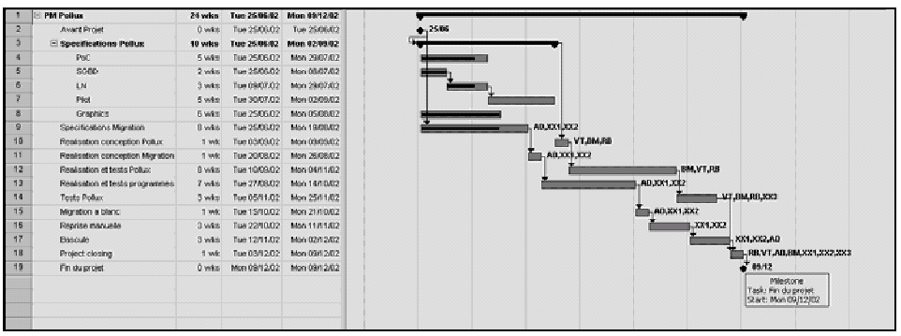
نموذج عن مخطط غانت

Slide 170
في المراجعات، السؤال الرئيسي هو “أين أنت؟”
عليك الإجابة على الأسئلة التالية
  أين ينبغي أن أكون؟
  ما هو القدر الذي تم تنفيذه؟
  كم كانت تكلفته؟
  كم سيستغرق حتى ينتهي؟
  كم ستكون كلفته بعد الإنتهاء؟

Slide 171
لماذا نأخذ القيمة المكتسبة بعين الاعتبار؟
لأنها...
تسمح بتقويم تباينات الأهداف
تسمح بفهم عام لمقدار العمل الذي تم إنجازه بشكل فعلي
منضوية في جميع البرامج الأساسية المعاصرة لإدارة المشاريع
ملائمة لكل مدراء المشاريع
تسمح بالتحليل الآني *
تسمح بتوقع الأداء المستقبلي
يمكن أن تعمل على مستوى عنصر العمل، الخلاصة أو على مستوى المشروع

Slide 172
مصطلحات القيمة المستحقة
Where should you be?
  Budgeted cost of work scheduled – BCWS
How much has been done (earned value)?
  Budgeted cost of work performed – BCWP
How much has it cost?
  Actual cost of work performed – ACWP
How much will it take to finish?
  Estimate to complete – ETC
What will it cost when it’s done?
  Estimate at completion – EAC
What is the baseline cost of the project?
  Budget at completion – BAC

Slide 173
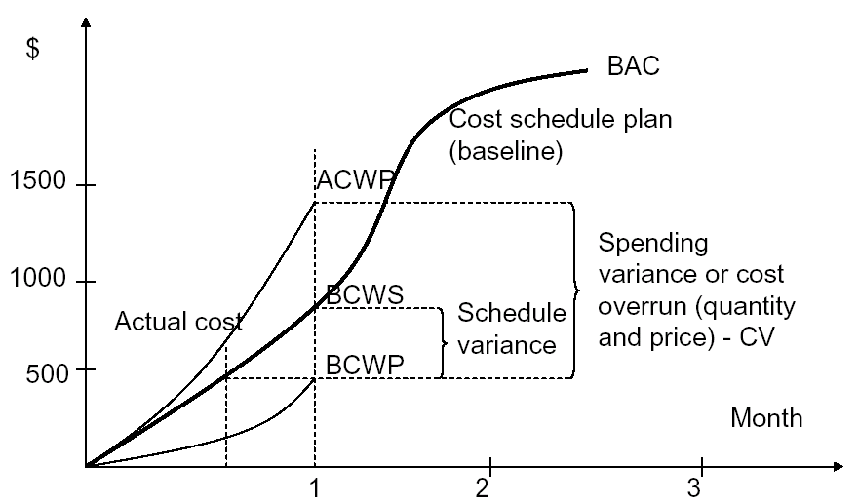
أسس تحليل القيمة المستحقة

Slide 174
مقاييس الحالة الحالية
Schedule Variance (SV) BCWP – BCWS
  What’s the difference between value of what we really accomplished and what was scheduled to be done?
Cost Variance (CV) BCWP – ACWP
  What’s the difference between the value of what we really accomplished and what we spent to do it?
Percent complete - % complete BCWP/BAC
  Real value of work accomplished
Percent spent - % spent ACWP/BAC
  Percentage of actual cost spent

Slide 175
توقع القيمة المستحقة
Cost performance index
  CPI = BCWP/ACWP
Estimate at completion
  EAC = BAC/CPI
Estimate to complete
  ETC = EAC – ACWP
Schedule performance index
  SPI = BCWP/BCWS

Slide 176
BCWP – Earned Value
BCWS can be compared only to BCWP
ACWP can be compared only to BCWP
Hints for EVA calculations:
  Positive variances are strong performances
  Ratios greater than 1 are strong performances
  Typically:
    BCWP comes first when subtracting for variances
    BCWP is on top when dividing for ratios
BCWP is the Earned Value

Slide 177
مجموعة عمليات الإنهاء

Slide 178
الدروس المستفادة
أخبار جيدة وأخرى سيئة
في الوقت المناسب
متعلقة
في السياق
مفصّلة

Slide 179
مايكروسوفت بروجكت
Microsoft Project

Slide 180
مايكروسوفت بروجكت
يعتبر برنامج مايكروسوفت بروجكت من البرامج المستخدمة في مجال الأعمال فهو يساعد الإدارة في متابعة سير المشروعات ( إدارة المشروعات ) من حيث الإنجاز و التكاليف مما يساعد علي اتخاذ القرار السليم بدقة و بسرعة

Slide 181
مهام برنامج مايكروسوفت بروجكت
إدارة المشروعات هي إجراءات تتبع لتخطيط و إدارة المهام و الموارد و متابعة العمل و النتائج في مشروع معين.
و تتطلب إدارة المشروعات التنسيق بين العناصر الآتية:
  الوقت ·
  المعدات ·
  التكاليف ·
  الموارد البشرية ·
  المهام

Slide 182
تمارين
انظر الملحق

